Slide 1

NÁZEV: VY_32_INOVACE_11_ Prvouka 2. ročník
NÁZEV ŠKOLY: ZŠ Dolní Benešov
AUTOR: Mgr. Hana Kolaříková
TEMA: Čas
ČÍSLO PROJEKTU: CZ.1.07/1.4.00/21.1262

Slide 2
Anotace: Materiál slouží k prezentaci učiva, k opakování a upevňování probrané látky o čase. Žáci si upevní časové pojmy : rok, měsíc, týden, den, hodina, minuta, sekunda. Pracují na interaktivní tabuli, odpovídají na otázky a po kliknutí se jim zobrazí správná odpovědˇ.

Slide 3

ČAS
Seřadˇ pojmy podle trvání od nejkratšího po nejdelší:
_____________________________________________________
Doplň: Rok má ____ dní, ____ měsíců
Měsíc má ____ týdny, ___, ___, ___, ___ dní
Týden má ____ dní
Den má ____ hodin
1 hodina má ____ minut
1 minuta má ____ sekund
hodina
rok
sekunda
den
měsíc
minuta
týden
sekunda
minuta
hodina
den
týden
měsíc
rok
365
12
4
28
29
30
31
7
24
60
60

Slide 4
Dny v týdnu
Zapiš dny v týdnu podle pořadí, které udává číslo:
Tajenka: Pracovní __________ má 5 dní.
Dny volna jsou : _________ a _________ .
5.
P
Á
T
E
K
2.
Ú
T
E
R
Ý
3.
S
T
Ř
E
D
A
4.
Č
T
V
R
T
E
K
1.
P
O
N
D
Ě
L
Í
týden
sobota
neděle

Slide 5
Pomíchaly se nám části dne,dokážeš je seřadit?
Večer odpoledne ráno poledne noc dopoledne
Snídaně oběd píšeme úkoly spíme jsme ve škole večeře
Jak je to správně?
Chodíme do druhé třídy. BUDOUCNOST
V létě jsme byli u moře. SOUČASNOST
Až vyrostu, budu pilotem. MINULOST
5
4
1
3
6
2

Slide 6

Přiřadˇ správně událost a měsíc:
Jdeme poprvé do školy. DUBEN
Slavíme Velikonoce. ZÁŘÍ
Dostaneme vysvědčení. KVĚTEN
Slavíme Vánoce. LEDEN
Přejeme k svátku maminkám. ČERVEN
Vítáme Nový rok. PROSINEC
stolní kalendář
diář
nástěnný kalendář

Slide 7
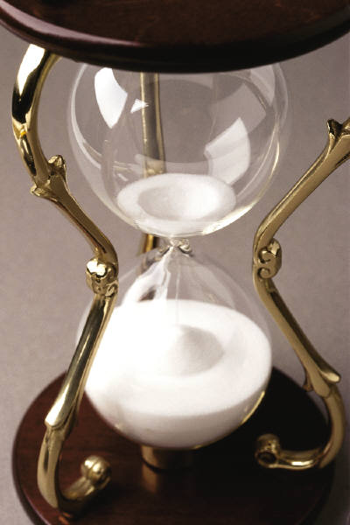
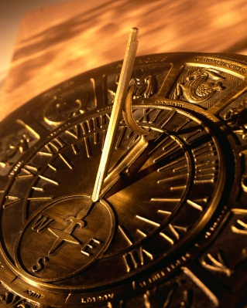
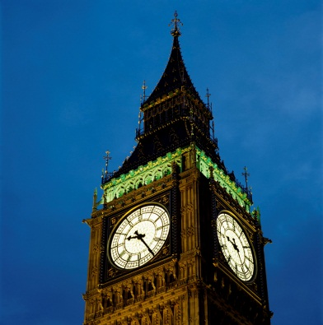
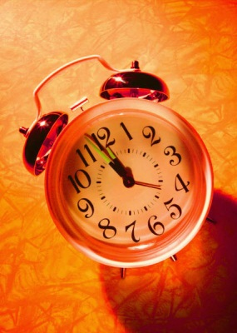
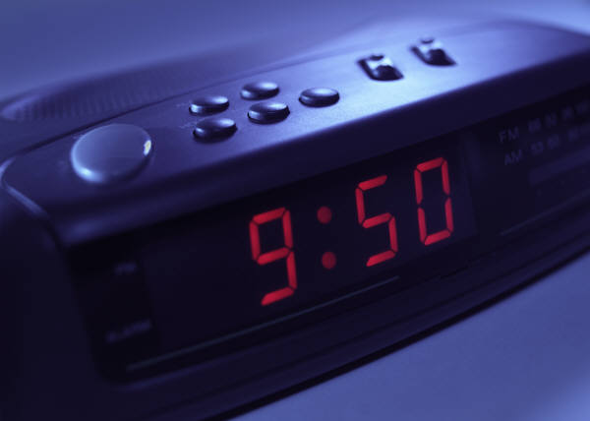
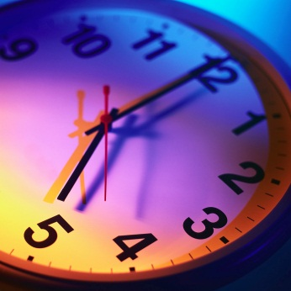
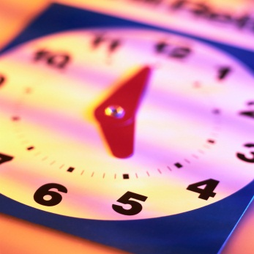
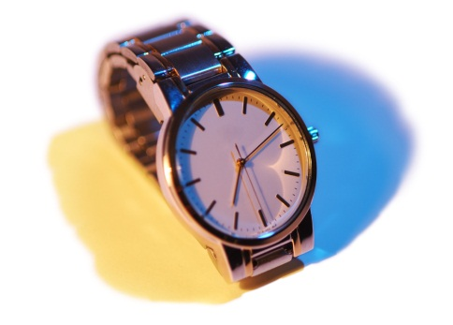
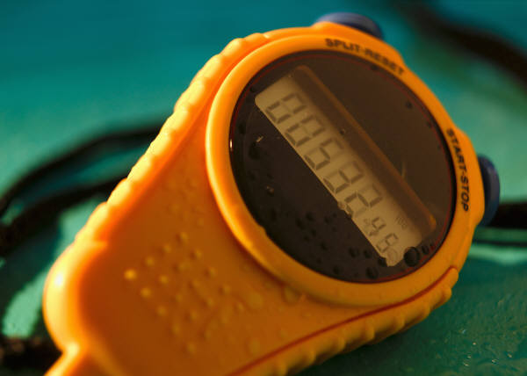
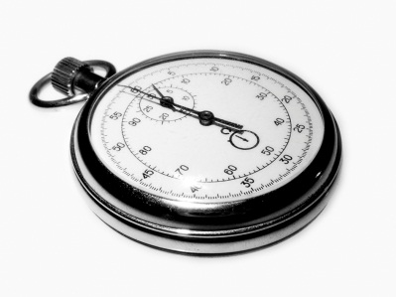
Jaké znáš hodiny?
přesýpací
sluneční
věžní
budík
digitální
nástěnné
školní
náramkové
stopky
stopky

Slide 8
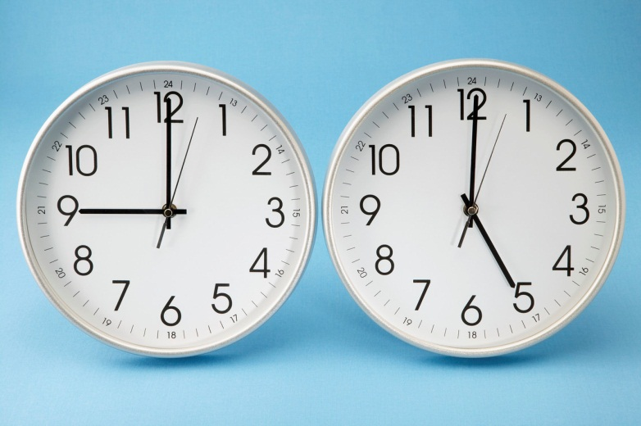


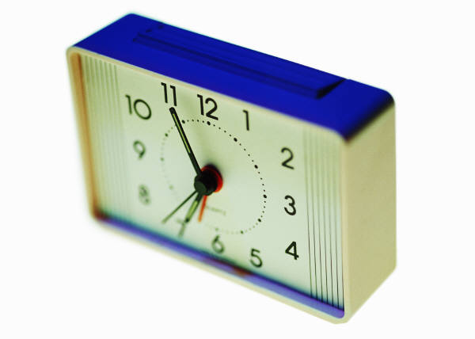
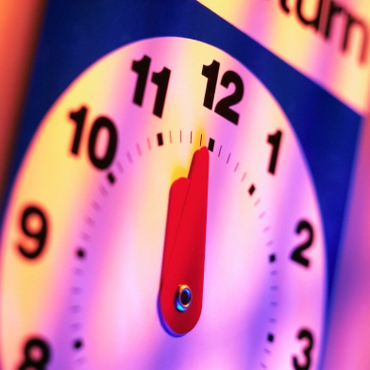

Kolik je hodin?
9 h
5 h
3 h
4 h
12 h
11 h
7 h

Slide 9
Citace: Veškerý text je dílem autora materiálu, 29.2.2012.
Použité obrázky: Otevřená galerie www.office.microsoft.com. 29.2.2012.

